Slide 1
图论算法二 最短路

Slide 2
最短路径
单源最短路径（从一个源点到其它所有顶点的最短路径）
  非负边权：Dijsktra算法；
  负边权：Bellman-Ford算法，可以解决负边权的最短路径问题，但不能解决负环问题；
  Bellman-Ford算法的队列优化算法：SPFA
多源最短路径（任意两个顶点间的最短距离）
  Floyd算法
Notes:
最短路径问题是图论中的经典问题之一；
求解从图上某一顶点到另一顶点的路径中权值和最小的那个路径，这条路径称为最短路径。

Slide 3
目录
Floyd算法
Dijstra算法
Bellman-floyd算法
SPFA算法

Slide 4
Floyd算法
Floyd算法（弗洛伊德算法），是一种用于寻找给定的加权图中顶点间最短路径的算法。该算法名称以创始人之一、1978年图灵奖获得者、斯坦福大学计算机科学系教授罗伯特·弗洛伊德命名。

Slide 5

a
0 4 11
6 0 2
3 ∞ 0
3
4
11
6
c
b
2
有向网图 邻接矩阵

Slide 6
0 4 11
6 0 2
3 ∞ 0
a
dist₋₁ =
3
4
11
6
ab ac
ba bc
ca
c
b
2
path₋₁ =
初始化

Slide 7
0 4 11
6 0 2
3 ∞ 0
0 4 11
6 0 2
3 7 0
a
dist₋₁ =
dist₀ =
3
4
11
6
c
ab ac
ba bc
ca
ab ac
ba bc
ca cab
b
2
path₋₁ =
path₀ =
第1次迭代

Slide 8
0 4 11
6 0 2
3 7 0
0 4 6
6 0 2
3 7 0
a
dist₀ =
dist₁ =
3
4
11
6
c
ab ac
ba bc
ca cab
ab abc
ba bc
ca cab
b
2
path₀ =
path₁ =
第2次迭代

Slide 9
0 4 6
6 0 2
3 7 0
0 4 6
5 0 2
3 7 0
a
dist₁ =
dist₂ =
3
4
11
6
ab abc
ba bc
ca cab
ab abc
bca bc
ca cab
c
b
2
path₁ =
path₂ =
第3次迭代

Slide 10
设计数据结构
图的存储结构：带权的邻接矩阵存储结构
数组dist[n][n]：存放在迭代过程中求得的最短路径长度。迭代公式：
数组path[n][n]：存放从v_{i}到v_{j}的最短路径，初始为path[i][j]="v_{i}v_{j}"。
dist₋₁[i][j]=arc[i][j]
dist _{k}[i][j]=min{dist_{k-1}[i][j], dist_{k-1}[i][k]+dist_{k-1}[k][j]}
0≤k ≤n-1

Slide 11
Floyd算法
算法描述
a) 初始化：d[u][v]=arc[u][v]
b) for (k=1;k<n;k++)
for (i=1;i<n;i++)
for (j=1;j<n;j++)
if (d[i][j]>d[i][k]+d[k][j])
d[i][j]=d[i][k]+d[k][j];
c) 算法结束：d即为所有点对的最短路径矩阵

Slide 12
Floyd算法小结
Floyd算法适用于APSP(All Pairs Shortest Paths)，是一种动态规划算法，稠密图效果最佳，边权可正可负。
简单有效，结构紧凑。
对于稠密图，效率要高于执行Dijkstra算法。
优点：容易理解，可以算出任意两个节点之间的最短距离，代码编写简单
缺点：时间复杂度比较高(O(n^3))，不适合计算结点超过1000的图的最短路径。

Slide 13
Floyd算法
练习：图论专题B题,C题

Slide 14
参考代码
#include<cstdio>
#define inf 0x3fffffff
int map[1001][1001],max;
bool start[1001],end[1001];
int floyd()
{ int i,j,k,min=inf;
for(i=1;i<=max;++i)
for(j=1;j<=max;++j)
if(map[j][i]!=inf)
{ for(k=1;k<=max;++k)
{
map[j][k]=map[j][k]<map[j][i]+map[i][k]?
map[j][k]=map[j][i]+map[i][k];
if(start[j]&&end[k]&&min>map[j][k]) //j,k找最小值
min=map[j][k];
}
}
return min;
}
int main()
{ int t,s,d,i,j,a,b,time,tmp;
while(scanf("%d%d%d",&t,&s,&d)!=EOF)
{ max=0;
for(i=1;i<=1000;++i)
for(j=1;j<=1000;++j)
map[i][j]=inf;
for(i=1;i<=t;++i)
{ scanf("%d%d%d",&a,&b,&time);
max=max>a?max:b; //max记录最大的城市编号
max=max>b?max:b;
map[a][b]=map[b][a]=map[a][b]<time?map[a][b]:time;
}
memset(start,false,sizeof(start));
memset(end,false,sizeof(end));
for(i=0;i<s;++i)
{ scanf("%d",&tmp);
start[tmp]=true; //start数组用来标记是否是起点
}
for(i=0;i<d;++i)
{ scanf("%d",&tmp);
end[tmp]=true; //end数组用来标记是否是终点
}
printf("%d\n",floyd());
}
return 0;
}

Slide 15
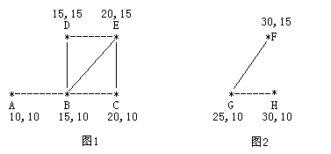
【例4-2】牛的旅行
农民John的农场里有很多牧区。有的路径连接一些特定的牧区。一片所有连通的牧区称为一个牧场。但是就目前而言，你能看到至少有两个牧区不连通。现在，John想在农场里添加一条路径 ( 注意，恰好一条 )。对这条路径有这样的限制：一个牧场的直径就是牧场中最远的两个牧区的距离 ( 本题中所提到的所有距离指的都是最短的距离 )。考虑如下的两个牧场，图１是有5个牧区的牧场，牧区用“*”表示，路径用直线表示。每一个牧区都有自己的坐标：
图１所示的牧场的直径大约是12.07106, 最远的两个牧区是A和E，它们之间的最短路径是A-B-E。 这两个牧场都在John的农场上。John将会在两个牧场中各选一个牧区，然后用一条路径连起来，使得连通后这个新的更大的牧场有最小的直径。注意，如果两条路径中途相交，我们不认为它们是连通的。只有两条路径在同一个牧区相交，我们才认为它们是连通的。 现在请你编程找出一条连接两个不同牧场的路径，使得连上这条路径后，这个更大的新牧场有最小的直径。

Slide 16
【输入格式】
第 1 行：一个整数N (1 <= N <= 150), 表示牧区数； 第 2 到 N+1 行：每行两个整数X，Y ( 0 <= X，Y<= 100000 )， 表示N个牧区的坐标。每个牧区的坐标都是不一样的。 第 N+2 行到第 2*N+1 行：每行包括N个数字 ( 0或1 ) 表示一个对称邻接矩阵。 例如，题目描述中的两个牧场的矩阵描述如下：
A B C D E F G H
A 0 1 0 0 0 0 0 0
B 1 0 1 1 1 0 0 0
C 0 1 0 0 1 0 0 0
D 0 1 0 0 1 0 0 0
E 0 1 1 1 0 0 0 0
F 0 0 0 0 0 0 1 0
G 0 0 0 0 0 1 0 1
H 0 0 0 0 0 0 1 0
输入数据中至少包括两个不连通的牧区。
【输出格式】
只有一行，包括一个实数，表示所求答案。数字保留六位小数。
【输入样例】
8
10 10
15 10
20 10
15 15
20 15
30 15
25 10
30 10
01000000
10111000
01001000
01001000
01110000
00000010
00000101
00000010
【输出样例】
22.071068

Slide 17
【算法分析】
用Floyed求出任两点间的最短路，然后求出每个点到所有可达的点的最大距离，记做mdis[i]。（Floyed算法）
r1=max(mdis[i])
然后枚举不连通的两点i,j，把他们连通，则新的直径是mdis[i]+mdis[j]+(i,j)间的距离。
r2=min(mdis[i]+mdis[j]+dis[i,j])
re=max(r1,r2)
re就是所求。

Slide 18
#include<iostream>
#include<cmath>
using namespace std;
double f[151][151],m[151],minx,r,temp,x[151],y[151],maxint=1e12;
double dist(int i,int j)
{
return sqrt((x[i]-x[j])*(x[i]-x[j])+(y[i]-y[j])*(y[i]-y[j])) ;
}
int main()
{ int i,j,n,k;char c;
cin>>n;
for(i=1;i<=n;i++) cin>>x[i]>>y[i];
for(i=1;i<=n;i++)
for(j=1;j<=n;j++)
{ cin>>c;
if(c=='1')f[i][j]=dist(i,j);
else f[i][j]=maxint;
}
for(k=1;k<=n;k++)
for(i=1;i<=n;i++)
for(j=1;j<=n;j++)
if(i!=j&&i!=k&&j!=k)
if(f[i][k]<maxint-1&&f[k][j]<maxint-1)
if(f[i][j]>f[i][k]+f[k][j])
f[i][j]=f[i][k]+f[k][j];

Slide 19
memset(m,0,sizeof(m));
for(i=1;i<=n;i++)
for(j=1;j<=n;j++)
if(f[i][j]<maxint-1&&m[i]<f[i][j])m[i]=f[i][j];
minx=1e20;
for(i=1;i<=n;i++)
for(j=1;j<=n;j++)
if(i!=j&&f[i][j]>maxint-1)
{temp=dist(i,j);
if(minx>m[i]+m[j]+temp)minx=m[i]+m[j]+temp;
}
r=0;
for(i=1;i<=n;i++)if (m[i]>minx)minx=m[i];
printf("%.6lf",minx);
return 0;
}

Slide 20
Dijkstra算法
给定带权有向图G =(V,E)，其中每条边的权是非负实数。另外，还给定V中的一个顶点，称为源。现在要计算从源到所有其他各顶点的最短路长度。这里路的长度是指路上各边权之和。这个问题通常称为单源最短路径问题。
1.算法基本思想:
Dijkstra算法是解单源最短路径问题的贪心算法。

Slide 21
Dijkstra算法
Dijkstra 算法的思想是：
由近到远逐步计算，每次最近的顶点的距离就是它的最短路径长度。
然后再从这个最近者出发。即依据最近者修订到各顶点的距离，然后再选出新的最近者。
如此走下去，直到所有顶点都走到。

Slide 22
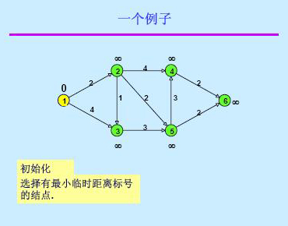
Dijstra算法

Slide 23
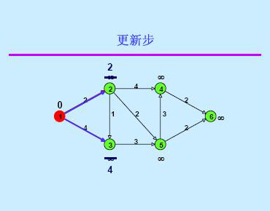
Dijstra算法

Slide 24
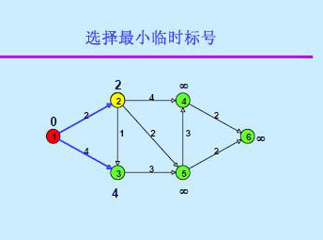
Dijstra算法

Slide 25
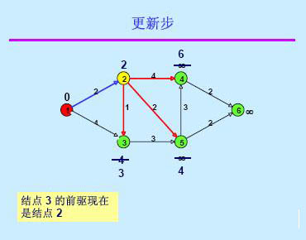
Dijstra算法

Slide 26
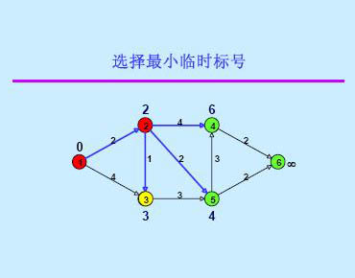
Dijstra算法

Slide 27
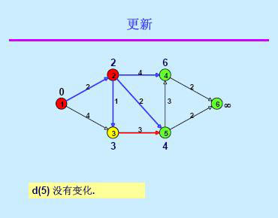
Dijstra算法

Slide 28
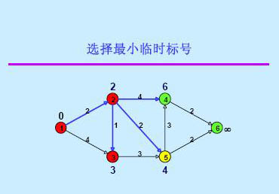
Dijstra算法

Slide 29
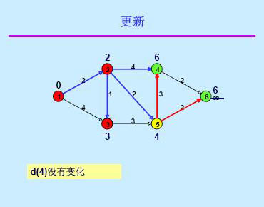
Dijstra算法

Slide 30
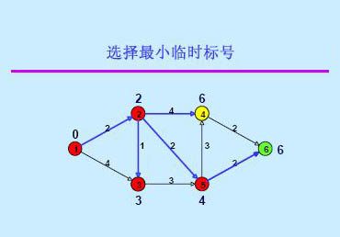
Dijstra算法

Slide 31
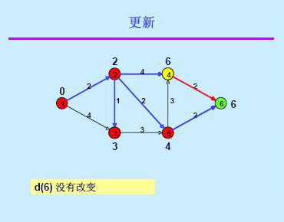
Dijstra算法

Slide 32
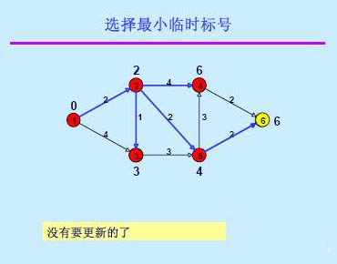
Dijstra算法

Slide 33
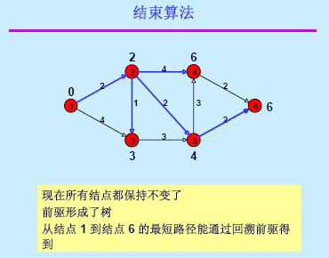
Dijstra算法

Slide 34
Dijkstra算法
基本思想:首先设置一个集合S；用数组dist[]来记录v到S中各点的目前最短路径长度。然后不断地用贪心选择来扩充这个集合，并同时记录或修订数组dist[]；直至S包含所有V中顶点。
贪心选择：一个顶点u属于S当且仅当从v到u的最短路径长度已知。
初始化：S中仅含有源v。

Slide 35

Dijkstra算法
例如，对右图中的有向图，应用Dijkstra算法计算从源顶点1到其他顶点间最短路径的过程列在下页的表中。

Slide 36
Dijkstra算法
Dijkstra算法的迭代过程：
迭代 | S | u | dist[2] | dist[3] | dist[4] | dist[5]
初始 | {1} | - | 10 | maxint | 30 | 100
1 | {1,2} | 2 | 10 | 60 | 30 | 100
2 | {1,2,4} | 4 | 10 | 50 | 30 | 90
3 | {1,2,4,3} | 3 | 10 | 50 | 30 | 60
4 | {1,2,4,3,5} | 5 | 10 | 50 | 30 | 60

Slide 37
void dijkstra(int v,float g[][],float dist[],int prev[])
{ float oo=1e10;//表示无穷大
boolean s[]={0};
for(int i=1;i<=n;i++)
{ dist[i]=g[v][i];
s[i]=false;
if (dist[i]==oo) prev[i]=0;
else prev[i]=v; }
dist[v]=0; s[v]=true;
for(int i=1;i<=n;i++){
float temp=oo;
int u=v;
for(int j=1;j<=n;j++)
if((!s[j]) && (dist[j]<temp))
{ u=j; temp=dist[j];}
s[u]=true;
for (int j=1; j<=n; j++)
if ((!s[j]) &&(dist[u]+g[u][j]<dist[j])
{
dist[j]=dist[u]+g[u][j];
prev[j]=u;
}
} //for (int i=1;i<=n;i++)
} //dijkstra

Slide 38
【例4-4】最小花费
【问题描述】
在n个人中，某些人的银行账号之间可以互相转账。这些人之间转账的手续费各不相同。给定这些人之间转账时需要从转账金额里扣除百分之几的手续费，请问A最少需要多少钱使得转账后B收到100元。
【输入格式】
第一行输入两个正整数n,m，分别表示总人数和可以互相转账的人的对数。
以下m行每行输入三个正整数x,y,z，表示标号为x的人和标号为y的人之间互相转账需要扣除z%的手续费 (z<100)。
最后一行输入两个正整数A,B。数据保证A与B之间可以直接或间接地转账。
【输出格式】
输出A使得B到账100元最少需要的总费用。精确到小数点后8位。
【输入样例】
3 3
1 2 1
2 3 2
1 3 3
1 3
【输出样例】
103.07153164
【数据规模】
1<=n<=2000

Slide 39
#include<iostream>
using namespace std;
double a[2001][2001],dis[2001]={0},minn;
int n,m,i,j,k,x,y,f[2001]={0};
void dijkstra(int x)
{ for(i=1;i<=n;i++)
dis[i]=a[x][i];
dis[x]=1;f[x]=1;
for(i=1;i<=n-1;i++)
{ minn=0;
for(j=1;j<=n;j++)
if(f[j]==0&&dis[j]>minn)
{ k=j;
minn=dis[j];
}
f[k]=1;
if(k==y)break;
for(j=1;j<=n;j++)
if(f[j]==0&&dis[k]*a[k][j]>dis[j])
dis[j]=dis[k]*a[k][j];
}
}
int main()
{ cin>>n>>m;
for(i=1;i<=m;i++)
{scanf("%d%d",&j,&k);
scanf("%lf",&a[j][k]);
a[j][k]=(100-a[j][k])/100;
a[k][j]=a[j][k];
}
cin>>x>>y;
dijkstra(x);
printf("%0.8lf",100/dis[y]);
return 0;
}

Slide 40
Dijstra算法
练习：图论专题B题

Slide 41
Dijkstra算法的局限性
如果边权为负值，Dijkstra算法还正确吗？
求解右图A 至其他点的最短距离
算法步骤：
1）标记点A
2）Dist[C]=2最小，标记点C
3）Dist[B]=3最小，标记点B
结束
但是ShortestDist[C]=1
B
3
-2
A
C
2

Slide 42
Dijkstra算法的局限性
下图中，A至F的最短路径长度是多少？
A
1
B
-1
E
1
F
-1
-1
-∞
C
D
-1

Slide 43
Dijkstra算法的局限性
如果利用Dijkstra算法求解，结果为……
标记点A，Dist[B]=1，标记点B
Dist[C]=0，标记点C
Dist[D]=-1，标记点D
Dist[E]=-2，标记点E
Dist[F]=-1，标记点F
所求得的距离
并不是最短的
A
1
B
-1
E
1
F
-1
-1
C
D
-1

Slide 44
错误结果的原因
Dijkstra的缺陷就在于它不能处理负权回路：Dijkstra对于标记过的点就不再进行更新了，所以即使有负权导致最短距离的改变也不会重新计算已经计算过的结果
我们需要新的算法——Bellman-Ford

Slide 45
Bellman-Ford算法思想
Bellman-Ford算法基于动态规划，反复用已有的边来更新最短距离
Bellman-Ford算法的核心思想——松弛
Dist[u]和Dist[v]应当满足一个关系，即
Dist[v]<=Dist[u]+w[u,v]
反复的利用上式对Dist数组进行松弛，如果没有负权回路的话，应当会在有限次松弛之后结束。那么上限是多少次呢？

Slide 46
Bellman-Ford算法思想
考虑对每条边进行1次松弛的时候，得到的实际上是至多经过0个点的最短路径，对每条边进行两次松弛的时候得到的是至多经过1个点的最短路径，……
如果没有负权回路，那么任意两点间的最短路径至多经过n-2个点，因此经过n-1次松弛操作后应当可以得到最短路径
如果有负权回路，那么第n次松弛操作仍然会成功，这时，最短路径为-∞

Slide 47
Bellman-Ford算法流程
所有点i赋初值Dist[i]= +∞ ，出发点为s，Dist[s]=0
for k=1 to n-1
for 每条边(u,v)
如果d[u]!= +∞ 且d[v]>d[u]+w[u,v]
则d[v]=d[u]+w[u,v]
for 每条边(u,v)
如果d[u]!= +∞ 且d[v]>d[u]+w[u,v]
则存在负权回路

Slide 48
时间复杂度
算法复杂度为O(VE)
其中V=顶点数，E=边数
我们知道Dijkstra的算法复杂度是O(V^2)，经过优化的Dijkstra算法可以达到O((V+E)logE)
所以Bellman-Ford算法并不比它快，但实际上Bellman-Ford算法也是可以优化的

Slide 49
Bellman-Ford算法的优化
在没有负权回路的时候，至多进行n-1次松弛操作会得到解，但实际上可能不到n-1此松弛操作就得到最优解了
可以在每一轮松弛的时候判断是否松弛成功，如果所有的边都没有松弛的话，说明Bellman-Ford算法已经可以结束了

Slide 50
Bellman-ford算法小结
Bellman-ford算法是求含负权图的单源最短路径算法；
效率很低，但代码很容易写；
思想：进行不停地松弛，每次松弛把每条边都更新一下；
若n-1次松弛后还能更新，则说明图中有负环，无法得出结果，否则就成功完成。
Notes:
Bellman-ford算法有一个小优化：每次松弛先设一个旗帜flag，初值为FALSE，若有边更新则赋值为TRUE，最终如果还是FALSE则直接成功退出。
适用条件&范围:
单源最短路径(从源点s到其它所有顶点v);
有向图&无向图(无向图可以看作(u,v),(v,u)同属于边集E的有向图);
边权可正可负(如有负权回路输出错误提示);
差分约束系统;

Slide 51
void relax(int u, int v, int weight) // 松弛计算
{ if(dist[u]!=inf && dist[v] > dist[u] + weight)
dist[v] = dist[u] + weight;
}
bool Bellman_Ford()
{
for(int i=1; i<=nodenum-1; ++i)
for(int j=1; j<=edgenum; ++j)
relax(edge[j].u, edge[j].v, edge[j].weight);
bool flag = 1;
for(int i=1; i<=edgenum; ++i) // 判断是否有负环路
if(dist[edge[i].v] > dist[edge[i].u] + edge[i].weight){
flag = 0; break; }
return flag;
}

Slide 52
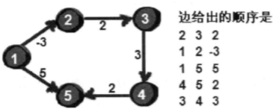
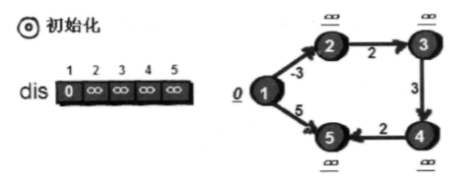
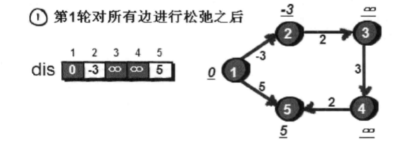
for(int i=1; i<=nodenum-1; ++i)
for(int j=1; j<=edgenum; ++j)
relax(edge[j].u, edge[j].v, edge[j].weight);

Slide 53
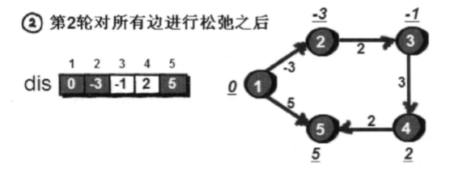
for(int i=1; i<=nodenum-1; ++i)
for(int j=1; j<=edgenum; ++j)
relax(edge[j].u, edge[j].v, edge[j].weight);

Slide 54
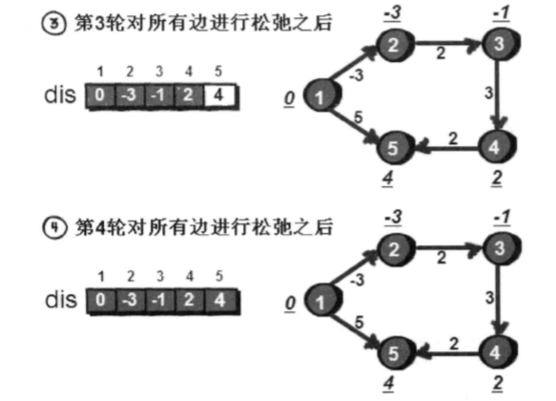
for(int i=1; i<=nodenum-1; ++i)
for(int j=1; j<=edgenum; ++j)
relax(edge[j].u, edge[j].v, edge[j].weight);
简单的算法源程序
改进的算法源程序
Notes:
第1轮对所有边松弛后，得到的是从源顶点经过1条边到达其它顶点的最短路径的长度， 第2轮对所有边松弛后，得到的是从源顶点经过2条边到达其它顶点的最短路径的长度，以此类推， 第k轮对所有边松弛后，得到的是从源顶点经过k条边到达其它顶点的最短路径的长度，由于一个n个顶点的图中，任意两点之间的最短路径最多包含n-1条边，因此 松弛n-1轮就可以了。

Slide 55
bellman算法
练习：图论专题B题
算法源程序

Slide 56
Bellman-ford 的队列优化（SPFA）
Bellman-ford的队列优化算法
SPFA：Shortest Path Faster Algorithm
优化思想：仅对最短路程发生变化了的点的相邻边执行松弛操作，用队列来存储当前哪些 顶点的最短路程发生了变化。
Notes:
SPFA算法是西南交通大学段凡丁于1994年发表的.

Slide 57
最短路径SPFA
数组d记录每个结点的最短路径估计值；
方法：
  建立一个队列，初始时队列里只有起始点；
  每次取出队首结点u；
  用u点当前的最短路径估计值对离开u点所指向的结点v进行松弛操作；
  如果v点的最短路径估计值有所调整，且v点不在当前的队列中，就将v点放入队尾；
  这样不断从队列中取出结点来进行松弛操作，直至队列空为止。
Notes:
定理: 只要最短路径存在，上述SPFA算法必定能求出最小值。
证明：每次将点放入队尾，都是经过松弛操作达到的。换言之，每次的优化将会有某个点v的最短路径估计值d[v]变小。所以算法的执行会使d越来越小。由于我们假定图中不存在负权回路，所以每个结点都有最短路径值。因此，算法不会无限执行下去，随着d值的逐渐变小，直到到达最短路径值时，算法结束，这时的最短路径估计值就是对应结点的最短路径值。（证毕）
期望的时间复杂度O(ke)， 其中k为所有顶点进队的平均次数，可以证明k一般小于等于2。
判断有无负环：如果某个点进入队列的次数超过N次则存在负环 ( 存在负环则无最短路径,如果有负环则会无限松弛,而一个带n个点的图至多松弛n-1次)

Slide 58
最短路径SPFA
例题HDU 2544
输入包括多组数据。每组数据第一行是两个整数N、M（N<=100，M<=10000），N表示成都的大街上有几个路口，标号为1的路口是商店所在地，标号为N的路口是赛场所在地，M则表示在成都有几条路。N=M=0表示输入结束。接下来M行，每行包括3个整数A，B，C（1<=A,B<=N,1<=C<=1000）,表示在路口A与路口B之间有一条路，我们的工作人员需要C分钟的时间走过这条路。
输入保证至少存在1条商店到赛场的路线。

Slide 59
最短路径SPFA
对于每组输入，输出一行，表示工作人员从商店走到赛场的最短时间
样例输入：
2 1
1 2 3
3 3
1 2 5
2 3 5
3 1 2
0 0
样例输出：3 2

Slide 60
最短路径SPFA
我们根据上面的思想一步步来实现：
const int M=105;
const int oo=100000000;
struct node {
int to,next,cap;
} edge[M*100];
int head[2*M], Q[M*M], mark[2*M];
int cost[2*M];
int n,e,src,tot;

Slide 61
最短路径SPFA
void add(int a, int b, int c) {
edge[tot].to=b, edge[tot].cap=c, edge[tot].next=head[a], head[a]=tot++;
} //邻接表，添加边
//其中tot表示全局编号，head[a]存储结点a的编号，表示这条变从a到b，费用为c. edge[tot].next表示与这条边相邻的结点，初始化head[]为-1，表示一开始没有相邻

Slide 62
SPFA函数前半部分
void spfa()
{
int l=0,h=0,k,y;
for(int i=1; i<=n; i++) {
cost[i]=oo;
mark[i]=0; //是否在队列中的标记
}
cost[src]=0;
mark[src]=1;
Q[l++]=src; //顶点src入队

Slide 63
while(h<l) //队列不空
{
k=Q[h++];
mark[k]=0;
for(int i=head[k]; i!=-1; i=edge[i].next)
{
y=edge[i].to;
if (cost[y]>cost[k]+edge[i].cap)
{
cost[y]=cost[k]+edge[i].cap;
if(!mark[y]) //避免重复入列
{
Q[l++]=y; mark[y]=1;
}
}
}
} //while(h<l)
} //spaf

Slide 64
int main()
{
scanf(“%d%d”,&n,&e) ;
tot=0;
for(int i=1; i<=n; i++) head[i]=-1;
for(int i=1; i<=e; i++)
{
int u,w,v;
scanf("%d%d%d",&u,&w,&v);
add(u,w,v); add(w,u,v); //邻接表添加有向边
}
int st=1,ed=n;
src=st;
spfa();
printf("%d\n",cost[ed]);
return 0;
}

Slide 65
SPFA小结
需要注意的地方：
1、是双向边
2、主函数里对邻接表的初始化
3、SPFA函数里的标记数组mark
4、队列的使用，空间大小
Notes:
HDU 3790
PKU 2387

Slide 66
SPFA算法练习
练习：图论专题B题
其他练习：
  HDU 3790
  PKU 2387
源程序

Slide 67
差分约束系统
X0=0
X0-X1>=-1
X1-X2>=-5
X2-X3>=-3
求X1,X2,X3最小值
X1=1,X2=6,X3=9
求解差分不等式组有什么好的方法吗？

Slide 68
与Bellman-Ford算法对比
前面用到过Dist[v]<=Dist[u]+w[u,v]在最短路径求解后应当总是成立的，可以转化为
Dist[u]-Dist[v]>=-w[u,v]
这与前面的不等式约束Xi-Xj>=-k很类似，因此可以做如下转化：
如果存在约束条件Xi-Xj>=-k，则建立一条边由i指向j，权值为k，这样就把差分约束系统问题转化为最短路径问题了，然后利用Bellman-Ford算法求解

Slide 69
与Bellman-Ford算法对比
差分不等式组可能是没有解的，这实际上就对应了Bellman-Ford求解存在负权回路
根据具体情况，有的时候要求的是单源最长路径，道理是一样的

Slide 70
POJ 1201 Intervals
在区间[0,50000]上面有一些整点
输入数据
5
3 7 3
8 10 3
6 8 1
1 3 1
10 11 1
含义
有5组约束条件（至多50000）
区间[3,7]上至少有3个点
区间[8,10]上至少有3个点
区间[6,8]上至少有1个点
区间[1,3]上至少有1个点
区间[10,11]上至少有1个点

Slide 71
问题的转化
问题要求输出至少有多少个整点
如果用数组S[i]表示在[0,i]这个区间上面有多少个点，则题中输入数据ai,bi,ci可以表示为
S[bi]-S[ai-1]>=ci
除此之外还有隐含条件：
S[i+1]-S[i]>=0
S[i+1]-S[i]<=1
可以建立一个图，利用Bellman-Ford算法求解

Slide 72
 | Floyd | Dijsktra | Bellman-Ford | 队列优化的 Bellman-Ford
空间复杂度 | O (N ³) | O (M) | O (M) | O (M)
时间复杂度 | O (N ³) | O ((N+M)logN) | O (NM) | 最坏O (NM)
适用情况 | 稠密图 | 稠密图 | 稀疏图 | 稀疏图
负权 | 可以解决 | 不能解决 | 可以解决 | 可以解决

Slide 73
小结
Floyd算法，可以处理带有负权的图，但不能有负权回路，有点：编码简单；
Dijsktra算法，弊端：不能解决带负权边的图，但具有较好的扩展性，可以适应解决很多问题，且堆优化的时间复杂度可达O(MlogN)
Bellman-Ford算法：可以解决负权，甚至负环问题，编码简单；
SPFA：队列优化的Bellman-Ford算法

Slide 74

大家休息了，下课~
Thank
You ~

